Slide 1
UNIDADE 2
A LINGUAGEM DO CORPO
CAPÍTULO 1 – Performance

Slide 2
Combinando linguagens artísticas
O termo vanguarda vem da palavra francesa avant-garde e significa, literalmente, “estar na linha de frente de combate”. Nas artes, esse termo é usado para denominar os movimentos estéticos e artísticos que lideram mudanças culturais.
A palavra fluxus é do latim e significa “escoamento”, “transbordamento”, o que caracterizava bem o grupo formado por artistas de vários lugares do mundo, como Alemanha, Japão e Estados Unidos.

Slide 3
Combinando linguagens artísticas
Na década de 1960, surgiu uma nova forma de criação na arte, a performance art ou performance – termos do inglês que se traduzem por arte de desempenho, atuação, mas na arte têm significado ampliado. A performance é uma linguagem que pode combinar diferentes formas de arte, como teatro, música, artes visuais, poesia, vídeo, dança, entre outras possibilidades.

Slide 4
A obra de Leonardo
O Renascimento, movimento artístico que ocorreu do século XIV ao XVI, é considerado um período de grandes descobertas em muitas áreas do conhecimento. A arte ganhou inovações técnicas, mas buscava a grandeza das produções artísticas da Antiguidade clássica, principalmente a arte da Grécia e de Roma.

Slide 5
Performance e happening
A performance geralmente segue um roteiro criado pelo artista, o que possibilita várias apresentações em diferentes lugares. Não é obrigatória a presença de público para a sua realização, uma vez que, dependendo da concepção, pode-se fazer uma performance para registrá-la em vídeo ou fotografia e, posteriormente, apresentá-la ao público.

Slide 6
Performance e happening
O happening, por sua vez, para se concretizar, precisa da participação do público, além de carregar elementos teatrais. Essa linguagem faz necessariamente uma intervenção e chama o espectador a participar, a experimentar o fazer artístico, a construir uma experiência artística e estética em diferentes linguagens artísticas.

Slide 7
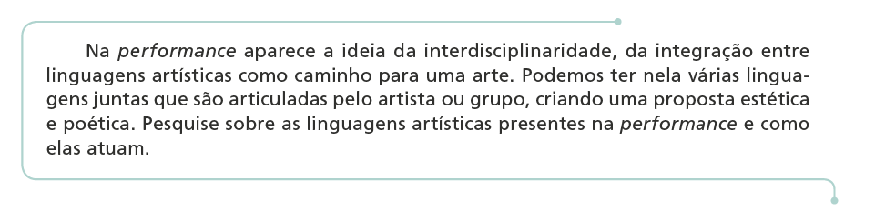
Performance e happening

Slide 8
Experiência estética
Intermídia é um termo usado desde o início dos movimentos de arte do começo do século XX em referência a artistas e produções que usam duas ou mais linguagens. Atualmente, o termo é usado para falar de produções que, além de várias linguagens, utilizam recursos diversificados, suportes e meios de comunicação, inclusive tecnológicos.

Slide 9
Arte e ecologia
Na arte contemporânea, muitos artistas usam materialidades e ações sustentáveis em seus trabalhos.
Hoje também aparece um novo termo: upcycling, termo em inglês, sem uma tradução específica; é conhecido como o processo de criar novos objetos usando materialidades reaproveitadas, podendo ou não atribuir significados diferentes ao uso original do material escolhido.

Slide 10
Irrequieto e híbrido
Arte híbrida ou fenômeno híbrido é a forma de arte que combina diferentes linguagens artísticas e diferentes suportes. É uma linguagem artística presente na arte contemporânea, que surgiu na segunda metade do século XX.

Slide 11
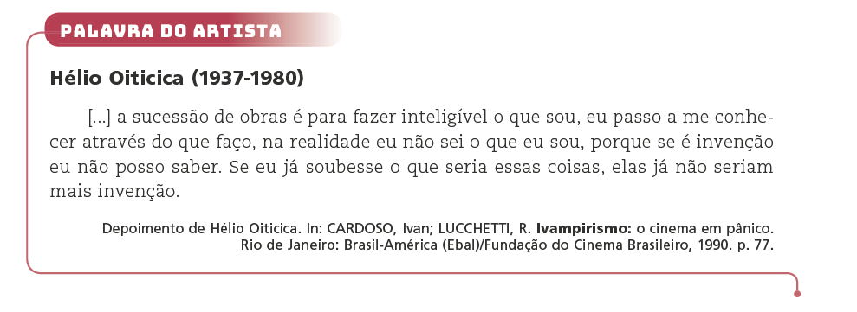
Parangolés

Slide 12
UNIDADE 2
A LINGUAGEM DO CORPO
CAPÍTULO 2 – Dança

Slide 13
Venha dançar!
O que se move?
Move-se em relação a quê?
Onde e quando se move?
Em quais direções?
Estica? Dobra? Torce?
Embaixo? No meio? No alto? Muito embaixo? Lá no alto?
Vagarosamente? Rapidamente? De modo leve? Pesado?
Expandido? Contraído?
Gestos pequenos? Enormes?
O que move você?

Slide 14
Processos físico-químicos
Às vezes, há algo que parece aproximar certas danças, que as torna semelhantes em certos pontos. De fato, há movimentos partilhados entre diferentes danças, como alguns giros que aparecem, guardadas as particularidades, no forró, no rock e no samba-rock.
As danças brasileiras, por exemplo, constituem-se de uma combinação de danças e fragmentos de danças que, colados, deram origem a novos “dialetos”. Tudo isso está ligado à formação do povo brasileiro e à miscigenação.

Slide 15
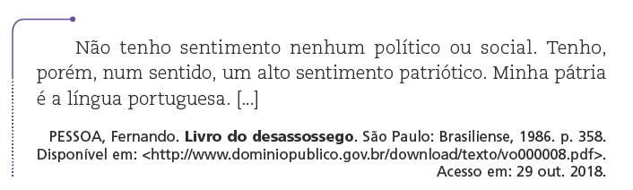
A minha língua

Slide 16
O movimento
O universo da dança também foi impactado fortemente durante o Modernismo (fins do século XIX e início do XX). Entre aqueles que proporcionaram maior mudança no modo como se pensava a dança, o coreógrafo e dançarino Rudolf Laban (1879-1958) lançou ideias que se enraizaram fortemente na maneira de pensar a dança.

Slide 17
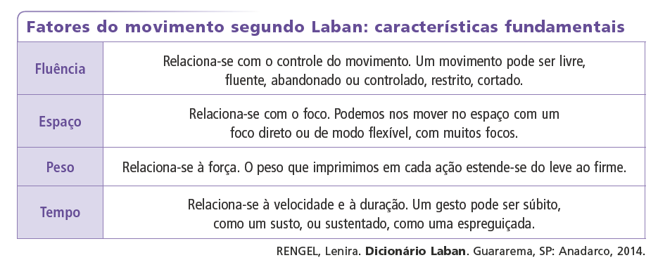
Fatores de movimento

Slide 18
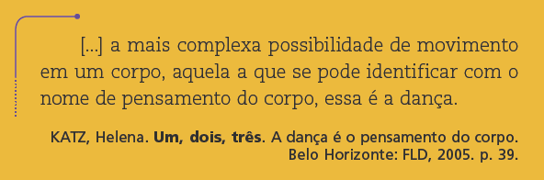
Dança de pensamentos!
A jornalista e professora Helena Katz uniu Arte, Filosofia e Ciências como forma de propor um novo olhar sobre a dança. Em 1994, defendeu uma interessante ideia: a dança é o pensamento do corpo!

Slide 19
Dança de pensamentos!
O butô, dança japonesa que emergiu após a Segunda Guerra Mundial (1939-1945), contém uma preocupação filosófica que se transforma em dança. Essa palavra, composta pelos ideogramas japoneses bu (dança) e tô (bater o pé, andar pesadamente), traz ideias que ganham expressão em uma forma artística que não abarca passos convencionais de dança.

Slide 20
A guerra pensada no corpo
Que marcas um conflito pode deixar em nossa cultura? Poderiam emergir novas linguagens influenciadas pelos traumas de uma guerra?
Após a guerra, emerge o butô, e a expressão do corpo ganha contornos densos.

Slide 21
Funk Brasil
O funk brasileiro é um fenômeno cultural que nasceu nas comunidades dos morros do Rio de Janeiro (por isso, inicialmente, foi chamado de funk carioca) e, ao longo dos anos, foi conquistando cada vez mais espaço em todo o país e nos mais diferentes contextos.

